Slide 1

バ リ バ リ
8조프로젝트
정현재, 김기운, 김민중, 조민식, 유소영, 정성민
PM교수님: 정영철 교수님
2020.07.01
영진전문대학교
Page 1
INFINITE - 바리바리
Notes:
안녕하십니까 8조 바리바리 프로젝트 발표자 김민중입니다. 지금부터 발표를 시작하도록 하겠습니다.

Slide 2
01
서비스 소개
02
주요 서비스
03
사용 기술
04
시연
I N D E X
05
기대 효과
Page 2
영진전문대학교
INFINITE - 바리바리
Notes:
목차입니다. 서비스 소개부터 기대 효과 순으로 진행하도록 하겠습니다.

Slide 3
“캠 퍼 스 내 자 율 주 행 배 달 서 비 스”
영진전문대학교
Page 3
INFINITE - 바리바리
Notes:
먼저 간략하게 저희 프로젝트를 소개해 드리자면 컴퍼스내 자율주행 배달 서비스 입니다.

Slide 4
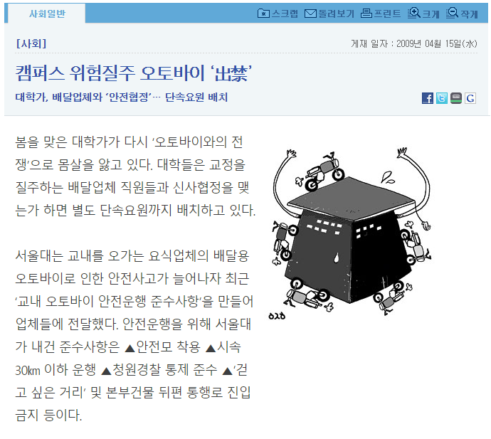
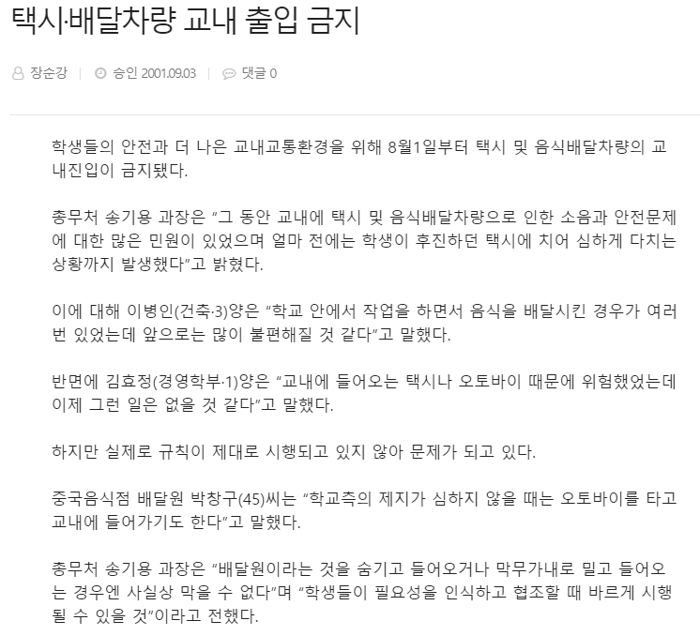

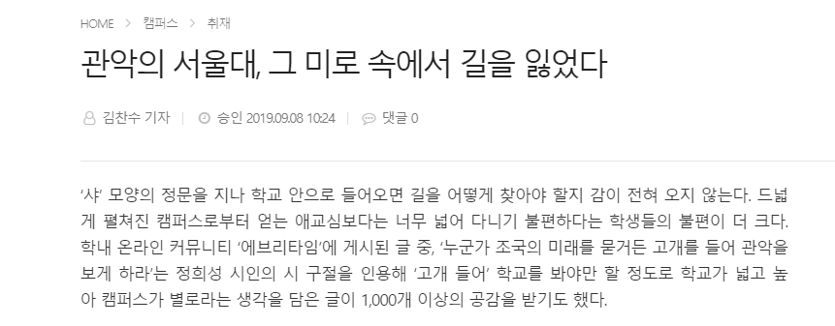
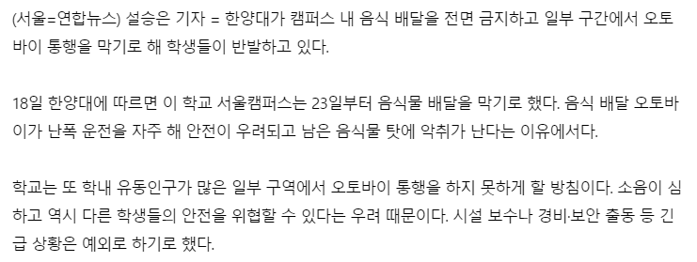
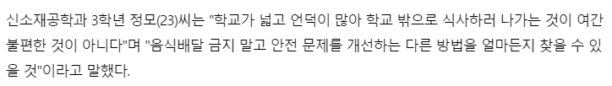
기 획 배 경
영진전문대학교
Page 4
INFINITE - 바리바리
Notes:
우선 프로젝트를 기획하게 된 배경입니다.
(클릭) 최근 여러 대학교에서 (클릭) 캠퍼스 내 배달 오토바이의 난폭운전으로 인한 소음 그리고 안전사고 증가로 배달 차량의 출입을 금지 한다는 내용의 기사들 입니다.
(클릭)그로인해 넓고 언덕이 많은 대학에 다니고 있는 학생들이 학교 밖으로 이동하는 것에 불편함을 느끼고 있다는 내용의 기사들도 있습니다.

Slide 5


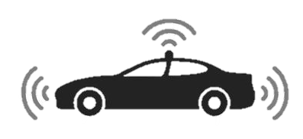

개 선 책
소음 감소
장애물 인식 / 회피
이동시간 감소
영진전문대학교
Page 5
INFINITE - 바리바리
Notes:
그래서 저희는 이러한 불편함을 해소하고자 (클릭) 소음으로 인한 학습 방해가 없고
(클릭)장애물 인식과 회피로 사고 발생율을 감소 시킬 수 있으며
(클릭) 외부 배달 뿐 아니라 캠퍼스 내 건물들 간의 배달 서비스도 제공하여 사용자의 이동시간을 감소 시킬 수 있는
캠퍼스내 자유 주행 배달 서비스를 기획하게 되었습니다.

Slide 6
바리바리 프로젝트
주 요 서 비 스
사 용 자
관 리 자
실시간 관제
통계
물품 보내기 및 받기
배달 조회
정류장 관리
경로 관리
자율주행 자동차 관리
영진전문대학교
Page 6
INFINITE - 바리바리
Notes:
다음으로 주요 서비스 입니다. 저희 바리바리 프로젝트는 사용자와 관리자로 나누어져 있습니다.
사용자는 앱을 사용해 물품을 보내거나 받을 수 있고, 배달 상태와 정보를 조회할 수 있습니다.
관리자는 웹을 이용해 실시간 관제 서비스, 배달 통계를 확인할 수도 있으며, 정류장/경로/자율주행 자동차 관리를 이용할 수 있습니다.
사용자와 관리자를 나누어 설명하도록 하겠습니다.

Slide 7

주 요 서 비 스 - 서비스 흐름
물품 보내기 및 받기
호 출 하 기
출 발 지 도 착
물 품 보 내 기
목 적 지 도 착
물 품 수 령
수신인 정보 입력
수신인에게 수락 알림
발신인에게 도착 알림
잠금 해제(QR코드 이용)
보낼 물품 넣기
물품 보내기 버튼
수신인에게 출발 알림
수신인에게 도착 알림
잠금 해제(QR코드 이용)
물품 받기
수령 완료 버튼
배달종료
RC카 위치
배송출발지
배송도착지
영진전문대학교
Page 7
INFINITE - 바리바리
Notes:
먼저 사용자가 이용하는 서비스에 대해 설명 하겠습니다.
발신인이 수신인에게 보내고 싶은 물품이 있을 때 (클릭)앱을 사용하여 출발지와 목적지, 그리고 수신인의 이름을 입력하고 호출하기를 눌러 배달을 등록합니다
수신인이 배달을 수락했다면, 자율주행 자동차는 발신인 위치로 이동합니다. (클릭)자율주행 자동차가 발신인 위치에 도착하면 발신인에게 도착 알림이 오고 발신인은 자율주행 자동차 위치로 가서 QR코드를 이용해 잠금장치를 해제하고 보낼 물품을 적재합니다.
그런 다음, (클릭)물품 보내기버튼을 누르면 수신인에게 배달 시작 알림이 가고 자율주행 자동차는 배달을 시작하게 됩니다.
(클릭)자율주행 자동차가 목적지에 도착하게되면, 수신인은 도착알림을 받게되고 수신인은 자율주행 자동차 위치로 가서 QR코드로 잠금장치를 해제해 물품을 수령합니다.
그 후, (클릭)수신인이 수령완료 버튼을 누르면 발신인에게 배달완료 알림을 보내고 배달이 종료됩니다.

Slide 8

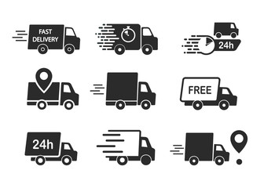

주 요 서 비 스 - 배달 조회
배 달 조 회
발 신 인
수 신 인
대기정보
호출 중
배달 중
배달 정보 확인
영진전문대학교
Page 8
INFINITE - 바리바리
Notes:
배달 조회 입니다.
(클릭)발신인과 수신인은 (클릭)배달 상태가 호출중, 배달중, 대기중일떄 조회가 가능합니다.
호출중은 자율주행 자동차가 발신인 위치로 올때의 상태입니다.
배달중은 자율주행 자동차가 수신인 위치로 갈때의 상태입니다.
모든 자율주행 자동차가 사용중 일 때는 대기 중 상태가 되고 대기 순번과 예상 대기 시간을 조회할 수 있습니다.
호출중, 배달중, 대기중 상태에서는 발신인과 수신인 출발지와 목적지를 조회할 수 있으며 배달 중 상태 일때는 예상 소요시간을 확인할 수 있습니다.

Slide 9
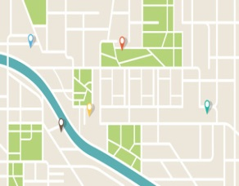




주 요 서 비 스 - 실시간 관제
실시간 관제
운행 상태 및 정보
배달 현황
호출 건물 순위
"RC카 운행 상태를
한눈에 파악"
"배달 건 수로
서비스 이용률 확인 "
"배달 서비스 많이
이용되는 건물 파악 "
대기 현황
오류 알림
대기 취소율 / 평균 대기 시간으로
"대기 현황 파악"
"RC카 오류 및
경로 이탈 시 즉각 알림"
영진전문대학교
Page 9
INFINITE - 바리바리
Notes:
관리자 서비스 입니다. 실시관 관제에 대해 설명 하겠습니다.
(클릭) 운행 상태 및 정보에서는 자율주행 자동차의 개수와 운행 상태 가동률을 알 수 있습니다. 그리고 지도에서 모든 정류장과 등록된 RC카를 볼 수 있어 쉽게 운행 상태를 파악할 수 있습니다.
(클릭) 배달 현황은 실시간으로 당일 전체 배달 콜수와 완료된 배달 건수 그리고 당일 대비 지난달 하루 평균 배달 건수를 파악해서 서비스 이용률을 확인할 수 있습니다.
(클릭)호출 건물 순위를 확인해 지난주 배달 서비스가 많이 이용된 건물을 1등에서 3등까지 표시해 줍니다.
(클릭) 대기 현황은 실시간으로 전체 배달 대기 수, 대기 취소 수, 대기 취소율을 보여주며
사용자들의 평균 대시 시간을 표시해 현재 배달 지연 상황을 알 수 있습니다.
마지막으로 오류알림을 통해 (클릭) RC카의 오류나 경로 이탈 등이 발생하면 페이지에 즉각 경고창을 띄어줍니다.

Slide 10






주 요 서 비 스 - 통계
통 계
배달 완료 건 수
대기 완료/취소 건 수
평균 대기 시간
일간, 주간, 월간
누적 또는 평균
막대 그래프
영진전문대학교
Page 10
INFINITE - 바리바리
Notes:
통계는 (클릭) 배달완료 건수, 대기완료/취소 건수, 평균 대기시간을
(클릭) 일간 주간 월간을 눌러 누적 또는 평균 값을 막대 그래프로 확인할 수 있습니다.

Slide 11



환 경 설 정
주 요 서 비 스 - 환경설정
정류장 관리
경로 관리
자율 주행 자동차 관리
등록
수정
삭제
영진전문대학교
Page 11
INFINITE - 바리바리
Notes:
환경설정에서는 정류장, 경로, 자율 주행 자동차를 (클릭) 등록 수정 삭제 할 수 있습니다.
(클릭)정류장 관리는 관제 페이지에서 호출 건물 순위를 보고 배달 서비스의 사용 빈도가 높은 건물 들을 파악해 해당 건물에 새로운 정류장을 등록할 수 있고
정류장의 위치를 변경하거나 삭제를 할 수 있습니다.
(클릭)경로 관리는 새로 등록한 정류장과 기존 정류장끼리 새로운 경로를 추가하거나 이미 등록된 경로의 수정과 삭제가 가능합니다.
(클릭) 자율 주행 자동차 관리는 실시간 대기 현황을 파악하여 자율 주행 자동차의 개수를 늘리거나
고장이나 파손 등으로 사용이 불가능한 자율주행 자동차를 리스트에서 삭제 시키는 것도 가능합니다.

Slide 12















사 용 기 술
Front - end
Back - end
mobile
DATA
bootstrap
Vue.js
DATA
hard ware
DATA
Raspberry Pi
RTK-GPS
Kakao Map
LIDAR
영진전문대학교
Page 12
INFINITE - 바리바리
Notes:
저희 프로젝트의 사용 기술을 설명드리도록 하겠습니다.
프론트엔드는 부트스트랩과 뷰, html/css/자바스크립트, 그리고 지도 api로 카카오맵을 사용했습니다.
백엔드는 node.js, Laravel, 리눅스, 아파치, 아마존 웹 서비스, 그리고 데이터 베이스로 mysql을 사용했습니다.
모바일은 안드로이드를 사용했습니다.
자율주행 자동차 구현을 위해 라이다, 로봇 오퍼레이팅 시스템 미들웨어인 ROS, RTK-GPS, 라즈베리파이와 아두이노가 사용되었습니다.

Slide 13
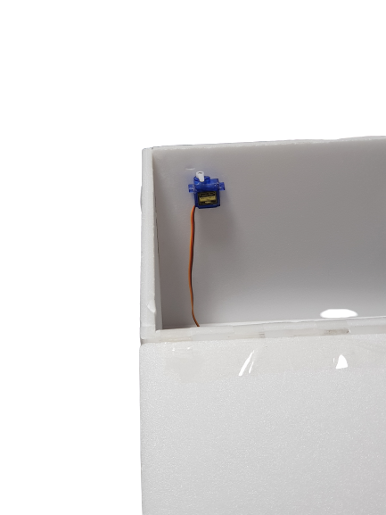
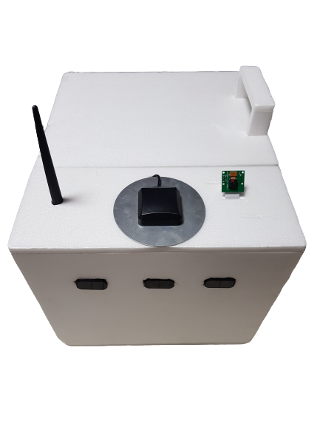
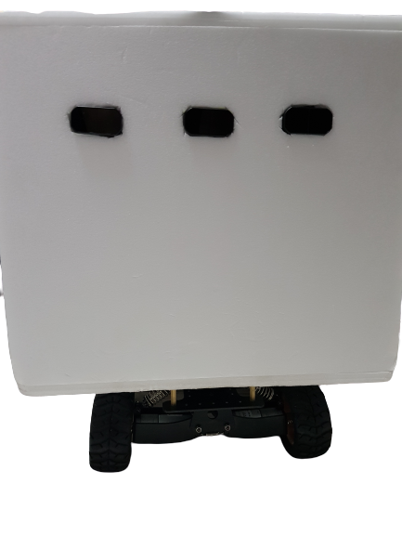
하드 웨어
영진전문대학교
Page 13
INFINITE - 바리바리
Notes:
다음은 실제 하드웨어의 모습 입니다. (클릭) 빨간 색으로 표시된 것이 장애물 인식에 사용되는 라이더 센서 입니다.
다음으로는 (클릭) RTK_GPS 입니다. RTK_GPS는 정밀 gps로 자율주행 자동차의 gps값을 이용해 방위각을 계산한 뒤 현재 자율주행 자동차의 위치를 기준으로 앞, 뒤 두 지점의 체크포인트의 방위각과 비교해 진행 방향을 조정하는 자율주행에 사용됩니다.
그리고 (클릭) 카메라는 사용자가 QR코드를 인식시켜 잠금장치를 해제할 떄 사용 됩니다.
(클릭) 물품 적재함으로 사용자가 물품을 적재하는 곳입니다.
마지막으로 (클릭) 서브모터를 이용하여 잠금장치를 구현하였습니다.

Slide 14
시 연
영진전문대학교
Page 14
INFINITE - 바리바리
Notes:
다음으로 시연을 하도록 하겠습니다.
먼저 관리자가 이용하는 웹입니다. 웹은 크게 관제 통계 관리가 있습니다.
첫번째로 관제에서는 실시간 서비스 상황과 관리자가 등록한 정류장과 자율주행 자동차를 확인할 수 있습니다.
실시간 운행상태 에서는 자율주행 자동차의 개수와 상태 가동율을 확인할 수 있습니다.
실시간 배달현황은 당일 배달 콜수와 완료건수 지난 달 하루 평균 콜수를 확인할 수 있습니다.
실시간 대기 취소 현황은 실시간 대기 건수와 대기 취소 건수를 보여주어 상세한 대기 현황을 확인할 수 있습니다.
////////////////////////////////////////////////
그 밑에 지난 주 호출 건물 순위에서는 지난주 가장 많이 호출된 건물 1, 2, 3 위를 확인할 수 있습니다.
오른쪽에 실시간 평균 대기시간은 당일의 배달 지연 상황을 확인할 수 있습니다.
지도에서는 정류장과 자율주행 자동차가 마커로 표시가 됩니다. 정류장은 초록색 마커로 자율주행 자동차는 상태에 따라 노랑, 빨강 파란색 마커로 표시가 됩니다.
노란색마커는 운행 중인 상태 파란색은 운행 대기 상태 빨간색은 오류가 발생한 상태 입니다.
자율주행 자동차의 마커를 클릭하면 운행정보에서 해당 자율주행 자동차의 상태와 수행중인 배달의 정보를 확인할 수 있습니다.
다음은 통계 페이지 입니다.
왼쪽 카테고리에서 배달 완료 건수, 대기 완료 / 취소 건수, 평균 대기 시간을 막대그래프로 표시 해줍니다.
그리고 캘린더로 상세한 날짜 조회와 오른쪽의 일간, 주간, 월간의 형태로 조회가 가능합니다.
다음은 관리 페이지 입니다.
관리는 정류장 경로 자율주행 자동차에 대한 등록 , 수정, 삭제가 가능합니다.
등록, 수정, 삭제 과정은 시간관계상 생략하겠습니다.
다음으로 앱과 하드웨어 시연입니다.
하드웨어는 줌으로 직접 보여드리기 어려워 앱과 같이 미리 준비된 동영상으로 시연을 대체하는점 양해 부탁드리겠습니다.
먼저 호출 하기 입니다.
발신인은 지도에 표시된 정류장을 클릭해 출발지와 도착지를 선택합니다
그 후 수신인의 이름을 검색합니다. 이름과 휴대전화 번호를 확인하여 수신인을 선택하고 주문하기 버튼을 클릭합니다.
배달을 등록하면 수신인에게 배달 수락 알림이 가게되고 수락을 하면 보내는 배달과 받는 배달 카테고리에서 자신의 배달을 확인할 수 있습니다.
작업이 배정된 자율주행 자동차는 출발지로 이동하게 되고 출발지에 도착하면 발신인에게 도착 알림을 보내게 됩니다.
발신인은 자율주행 자동차 위치로 가서 qr코드를 이용해 잠금장치를 해제하고 물품을 적재 합니다. 다시 한번 qr코드를 이용해 잠금장치를 잠근후 물품보내기 버튼을 누르면 배달이 시작되고 수신인에게 배달 시작 알림을 보냅니다.
자율주행 자동차가 배달 중일 때 관제페이지에서 해당 자율주행 자동차마커의 위치가 변하는 것을 실시간으로 확인할 수 있습니다.
(2:20) 배달 중 장애물이 있을경우 장애물을 인식하여 잠시 멈추었다가 장애물이 사라지면 다시 이동하기 시작합니다.
지금 보이시는 커브길도 정밀 gps를 이용하여 방위각을 계산하면서 진행방향을 조정하며 이동합니다.
자율주행 자동차가 목적지에 도착하게 되면 수신인에게 알림을 보내고 수신인은 자율주행 자동차의 위치로 가서 qr코드를 이용해 잠금장치를 해제하고 물품을 수령합니다. 그 후 수령완료 버튼을 누르면 배달은 종료가 되고 발신인에게 배달 종료 알림이 가게 됩니다. 지금까지 완료된 배달에 대해서는 완료된 배달 카테고리에서 확인이 가능 합니다.
마지막으로 배달중 경로이탈이 발생했을 시에 대해 보여드리겠습니다.
배달중이던 자율주행 자동차가 지정된 경로를 벗어났을 경우 웹의 관제페이지에 오류 발생 알림이 뜨게 되고 해당 자율주행 자동차의 마커가 빨간색으로 변하며 현재 위치를 지도에 표시해줍니다.
이상으로 시연을 마치도록 하겠습니다.

Slide 15

기 대 효 과
캠퍼스 내 사고 발생률 감소
사용자의 편리함 증가
사용자의 편리함 증가
자율주행배달 이용자의 시간 절약
관공서 등 서비스 사용 장소확대
Page 15
Notes:
저희 프로젝트의 기대 효과로는 캠퍼스 내에서 오토바이 등으로 인한 사고 발생률이 감소하고 사용자의 편리함이 증가될 것으로 보이며 사용자가 직접 이동하지 않아도 되는 등 시간 절약 효과도 예상하고 있습니다. 또한 아파트 단지나 관공서 등 캠퍼스 내 뿐만 아니라 서비스 적용 장소를 더 넓힐 수도 있을 것으로 보고 있습니다.

Slide 16
감사합니다
영진전문대학교
Page 16
INFINITE - 바리바리
Notes:
이상으로 발표를 마치도록 하겠습니다. 감사합니다.

